Slide 1
שער ד' תפילת העמידה כמפגש
(עמודים 100-123)
ד"ר רינה בן סבו

Slide 2
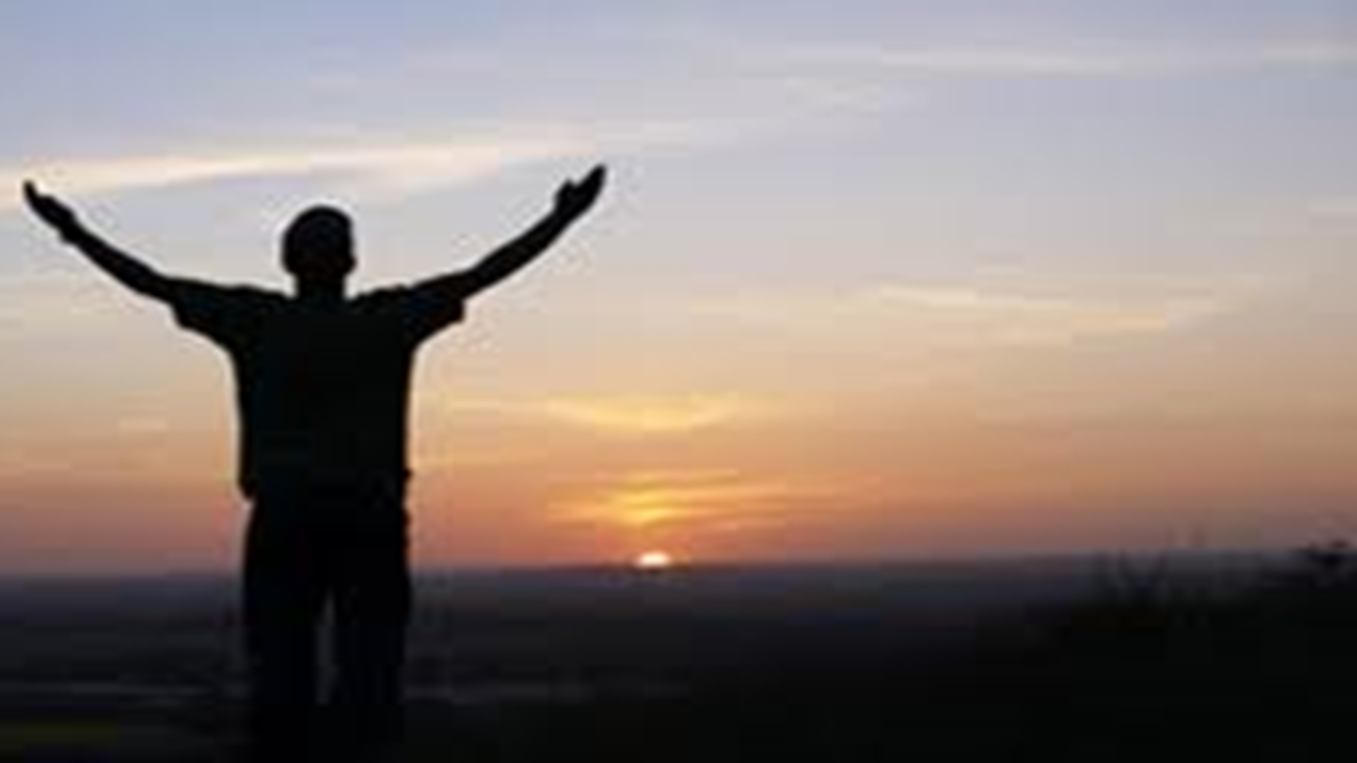
א. פתיחה
אני זוכר את זה כאילו זה היה אתמול.
לפני שתים עשרה שנה, בהיותי חייל בסיירת מטכ"ל, ניגש אלי אמיר,
המפקד שלי, ואמר לי בהתלהבות רבה: "משה, נבחרת!"
"נבחרתי לְ מה?", שאלתי בתמימות.
"היום מגיע הרמטכ"ל לביקור בסיירת. הוא רוצה לשוחח עם אחד
החיילים באופן אישי. אתה נבחרת!", בישר אמיר.
התרגשתי מאוד. פגישה אישית עם הרמטכ"ל בכבודו ובעצמו!
"אבל על מה אני אמור לדבר איתו?", שאלתי.
"מה שנראה לך. יש לך כמה שעות טובות לחשוב על זה. בינינו, זה לא כל
כך משנה מה תגיד ועל מה תדבר. העיקר שתזכה לעמוד במחיצתו כמה דקות", סיים אמיר והלך.

Slide 3
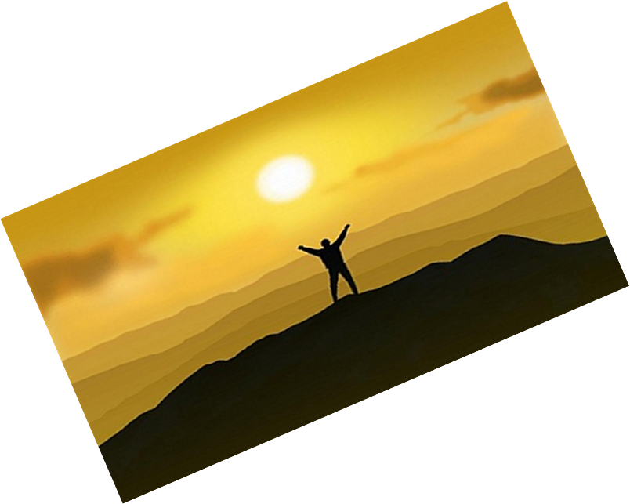
חז"ל קבעו שיש להתפלל שלוש פעמים ביום כדי שנעצור את חיינו בצמתים חשובים, נתרומם ממקומנו הטבעי וניזכר בדברים החשובים באמת.
תוכן תפילת העמידה מוביל אותנו למחשבות מרוממות על מטרות וערכים גדולים, יחד עם האפשרות להתפלל על הצרכים האישיים.
כשאנו מדברים על מטרות גדולות בתפילת העמידה, אין הכוונה רק לעצם התוכן והמילים הנאמרות, אלא גם ובעיקר לעובדה שבתפילת העמידה זוכה המתפלל לעמוד מול הקב"ה ולשוחח עימו.

Slide 4
סנהדרין כב ע"א המתפלל צריך שיראה עצמו כאילו שכינה כנגדו, שנאמר: "שיוויתי ה' לנגדי תמיד" (תהילים טז, ח).
בתפילת עמידה אנו זוכים למפגש ממשי עם הקב"ה. בתפילה אנו מצויים במעמד ייחודי שבו ה' נוכח ונמצא כנגדנו. בזמן התפילה, האדם מתרומם ממקומו האנושי הטבעי וזוכה לעמוד מול השכינה.
במעמד נשגב זה מתברר שלכל אחד מאתנו יש שייכות לקב"ה. חוויה אדירה זו המתרחשת שלוש פעמים ביום, אמורה ללוות את האדם במשך היום כולו, ולהובילו לתחושת נוכחות וקשר לקב"ה במשך כל זמן פעילותו: "שיוויתי ה' לנגדי תמיד".

Slide 5
הקושי שבתודעת המפגש
בשולחן ערוך (אורח חיים סימן צח סעיף א) נפסק:
המתפלל צריך שיכוין בלבו פירוש המלות שמוציא בשפתיו; ויחשוב כאלו שכינה כנגדו.

Slide 6
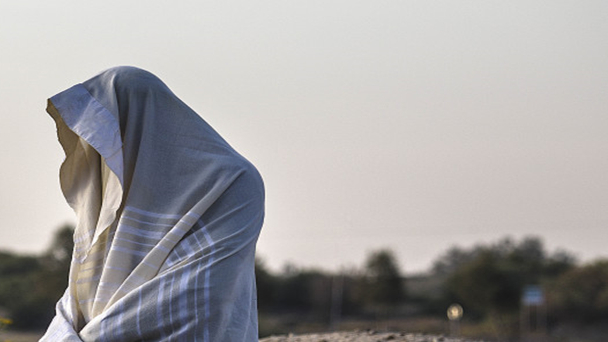
בנוסף על התוכן המילולי, נדרש מהמתפלל להיות בתודעה של עמידה מול הקב"ה במשך כל תפילת העמידה.
משימה זו קשה עד מאוד, שכן הקב"ה אינו נראה לעינינו.
חז"ל אמרו שבתפילת עמידה הקב"ה נוכח יותר מאשר בזמן רגיל, ובעצם נמצא ממש מולנו - אך אנו לא מרגישים ולא רואים זאת באופן ממשי.

Slide 7
חז"ל הצביעו על כלים שונים ומגוונים שיכולים לסייע בעדנו להרגיש באופן ממשי שאנו במפגש. הכלים הללו באים בדמות הלכות שונות, שלפחות חלקן מוכרות ואף מקוימות בפועל ביום-יום על ידי מתפללים רבים.
את הכלים הללו יש לחלק לשתי קבוצות מרכזיות:
א. יצירת אווירה מתאימה (לפני התפילה)
ב. התנהגות בזמן התפילה

Slide 8
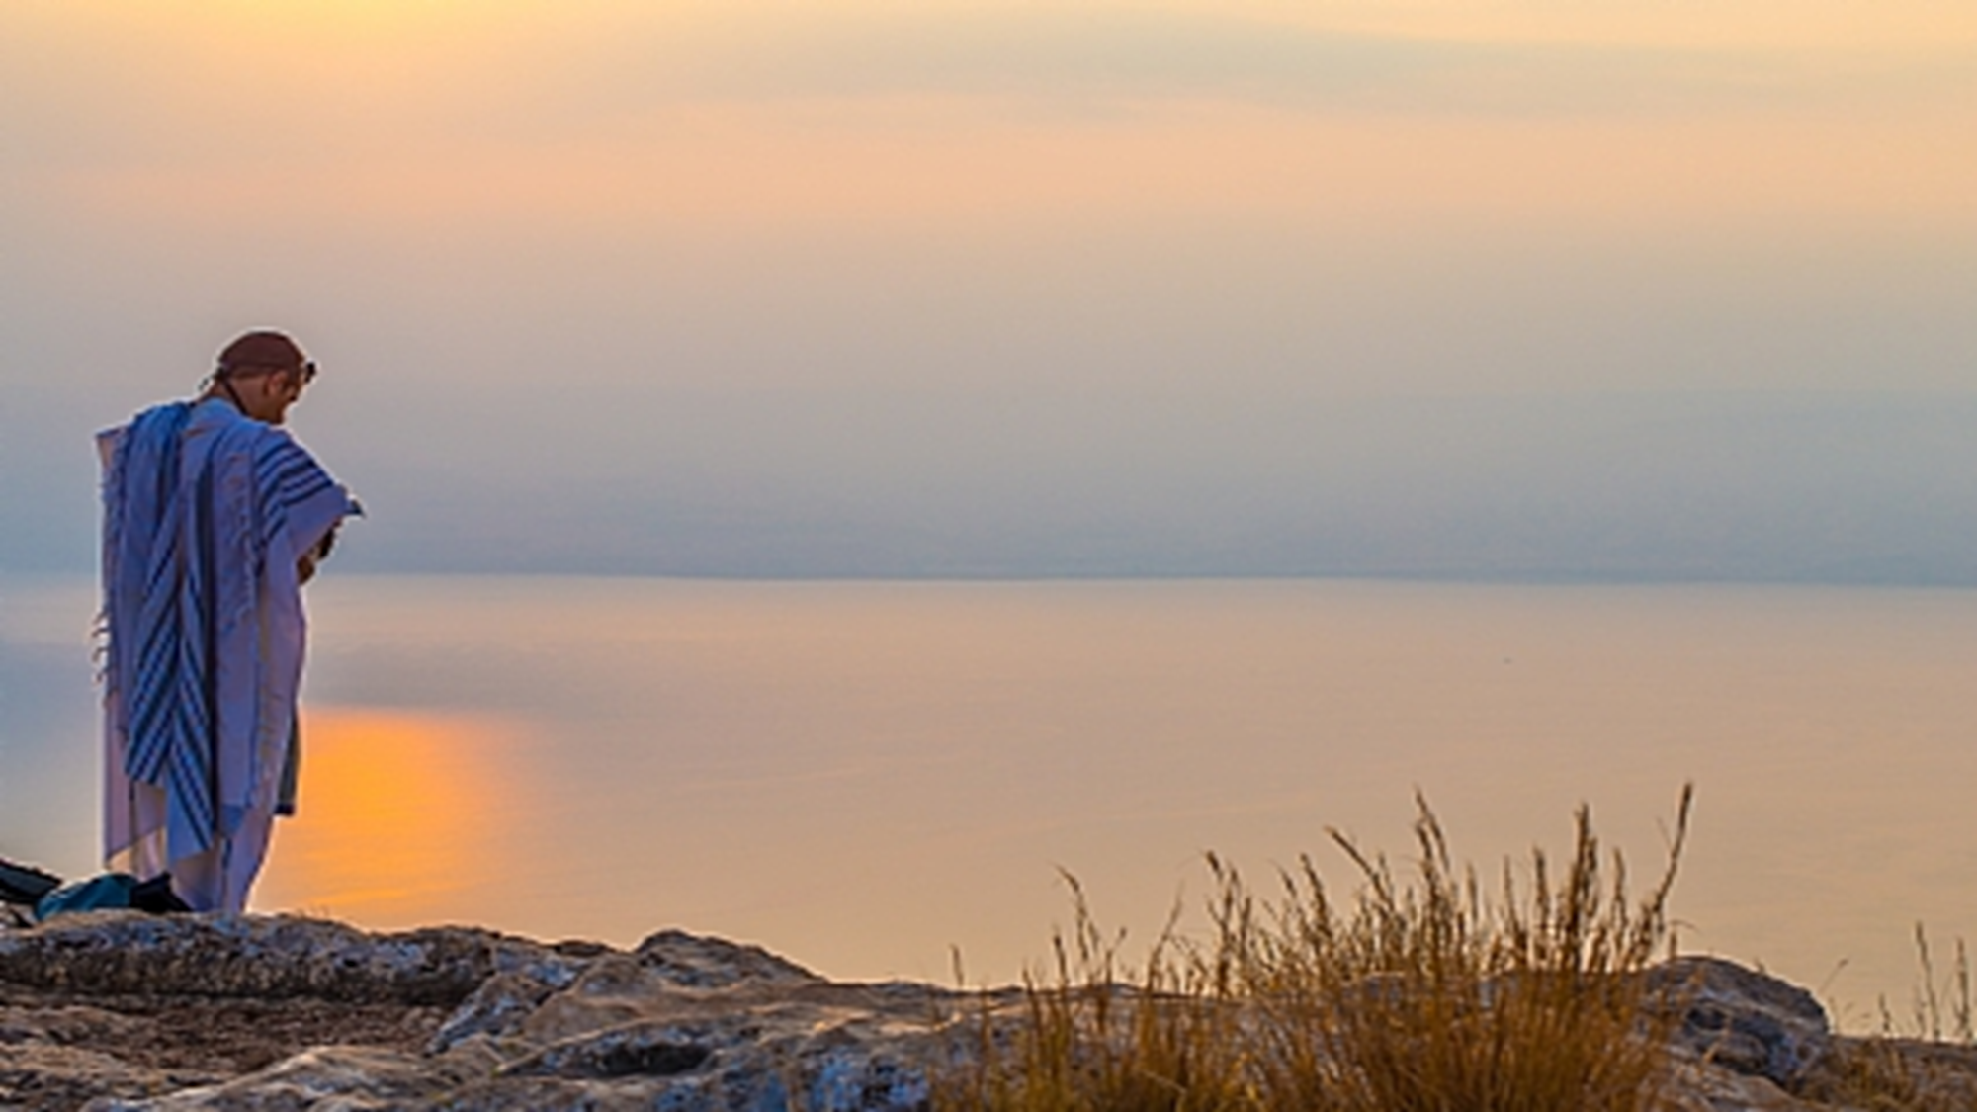
בהלכות הנוגעות ל"יצירת אווירה מתאימה" האדם מצווה לסלק ממנו חפצים ודברים שיכולים להסיח ולהטריד את דעתו, ובכך לייצר לעצמו תנאים בסיסיים לריכוז ויישוב הדעת.
עם זאת, גם כאשר האדם יהיה מיושב בדעתו, לא יהיה קל לחוש את העמידה מול ה'. בהלכות הנוגעות ל"התנהגות בזמן התפילה", חז"ל קבעו הלכות שביכולתן לסייע לבניית תודעה ממשית של מפגש עם ה'

Slide 9
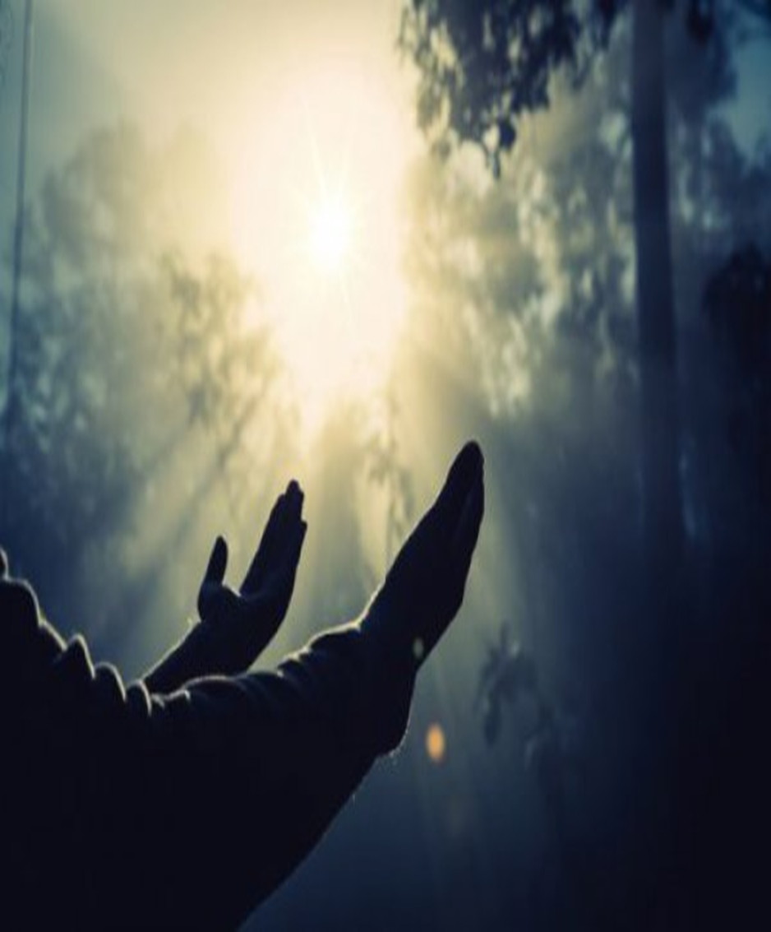
הלכה למעשה – כוונה הנדרשת בזמן התפילה
"המתפלל, יחשוב כאילו שכינה כנגדו, ויסיר כל המחשבות הטורדות אותו עד שתישאר מחשבתו וכוונתו זכה בתפילה. ויחשוב כי אלו היה מדבר בפני מלך בשר ודם היה מסדר דבריו ומכוין בהם יפה לבל יכשל, קל וחומר לפני מלך מלכי המלכים הקב"ה...

Slide 10
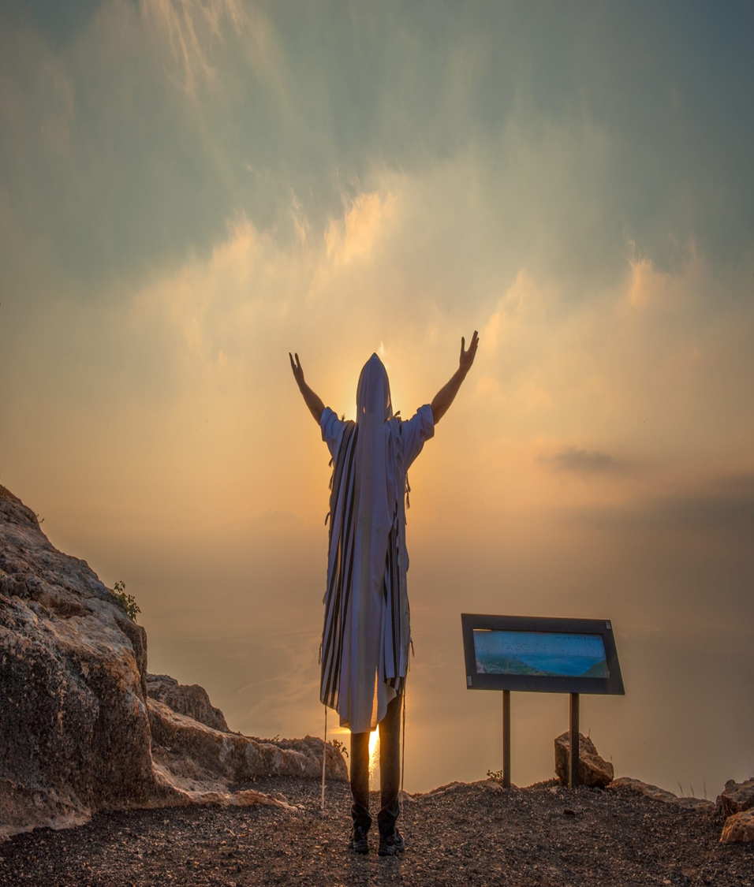
המתפלל צריך שיכוון בלבו פירוש המלים שמוציא בשפתיו.
וצריך לכוון בכל הברכות, ואם אינו יכול לכוון בכולם יכוון לפחות בברכת אבות, ואם לא כיון באבות אף על פי שכיון בכל השאר יחזור ויתפלל.
אבל עתה אין חוזרים בשביל חסרון כוונה שאף בחזרה בקרוב הוא שלא יכוון, אם כן למה יחזור?!"

Slide 11
ב. יצירת אווירה מתאימה (לפני התפילה )
"יוסי, אתה חייב לנסות. זה דבר מדהים", חזרו חבריי והפצירו בי שוב ושוב. "עזבו אותי! אני לא מתחבר לדברים האלה. תפסיקו לשגע אותי". חברים רבים שלי היו הולכים בכל ליל שבת להתפלל בבית הכנסת "משכן אריה" בלב העיר ירושלים. הם היו חוזרים בכל פעם בהתפעלות עצומה ומספרים שחוו תפילה מרוממת ומדהימה. "אני לא כל כך מסתדר עם כל עניין התפילה. אני מתפלל כי אני חייב, אבל אצלי אין שום קשר בין המילים 'תפילה' ו'מדהים'". כך חשבתי. בשבת אחת נכנעתי ואמרתי לעצמי שרק אציץ לכמה דקות כדי לראות על מה מדובר. נכנסתי לבית הכנסת באמצע 'קבלת שבת', ונגלה לעיניי מראה מרהיב. מאות אנשים שרים בדבקות עצומה את 'לכה דודי'. העוצמות שהיו שם, קשה להגדיר אותן במילים. חשתי כי מילות התפילה השגורות כל כך על שפתי קיבלו מימד אחר. בהתחלה ניסיתי להישאר אדיש, כי אני הרי לא מאלו שמתחברים לתפילה. אך בתוך דקות ספורות מצאתי את עצמי נסחף בזרם האדיר של השירה וריקודים.

Slide 12
הרגשתי צורך עז להתפלל. לאמי התגלתה מחלה נוראה באופן פתאומי, וכל כך חיכיתי לתפילה הבאה, כדי שאוכל לפרוש בפני ה' את בקשתי לרפואת אמי. שתי דקות לפני 15:00 נכנסתי לבית הכנסת, והתחלתי להתכונן לתפילה העומדת להתחיל. התחלתי את תפילת העמידה בכוונה אדירה. אלא שכעבור דקה, עוד לפני שהספקתי לומר "מכלכל חיים בחסד... ורופא חולים", עמדו לידי שני חברים שסיימו כבר את תפילתם, והחלו לדבר. הם דיברו על משחק גמר האליפות בכדורסל שעתיד להתקיים הערב. ניסיתי להתרכז ולחשוב שוב על אמא שלי, אבל הרגשתי שהמחשבות בורחות ממני. לא הצלחתי שלא להקשיב לשיחתם. באותו רגע הרגשתי שעם כל הרצון הטוב שלי, תפילה בכוונה תהיה כעת בגדר משימה בלתי אפשרית...

Slide 13
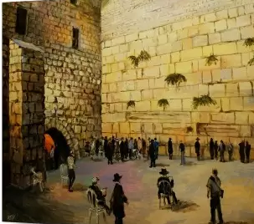
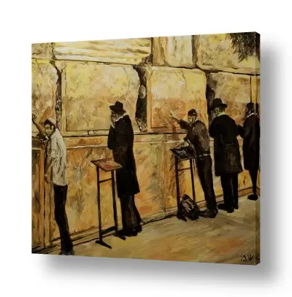
שני הסיפורים הללו ממחישים כיצד הדבר נכון בין אם מדובר בחפץ, ובין אם מדובר באדם אחר או אפילו בהימצאות במקום גיאוגראפי מסוים – לסביבה השפעה ניכרת על עיצוב תחושותינו ורגשותינו.
הסביבה יכולה להסיח את הדעת לעתים, ומאידך סביבה מתאימה יכולה ליצור אווירה שתועיל לרומם את האדם ולקדם אותו לקראת התפילה.

Slide 14
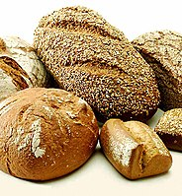
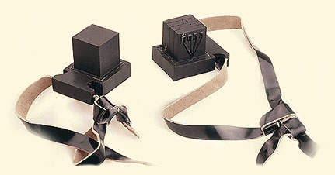
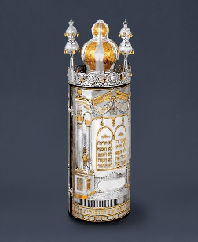
1 .הרחקה של חפצים ואנשים המפריעים לריכוז
א. איסור החזקתם בידיים
ברכות דף כג ע"ב תנו רבנן:
לא יאחז אדם תפילין בידו וספר תורה בזרועו ויתפלל... אמר שמואל: סכין ומעות וקערה וככר הרי אלו כיוצא בהן.
רש"י (שם): לא יאחוז - שאין דעתו מיושבת עליו בתפילה, שהרי לבו תמיד עליהן שלא יפלו מידו. הרי אלו כיוצא בהן - לעניין תפילה, שדואג עליהן שלא תפול הסכין ותזיקנו, והקערה תשפך, והמעות יאבדו, והככר יטנף.

Slide 15
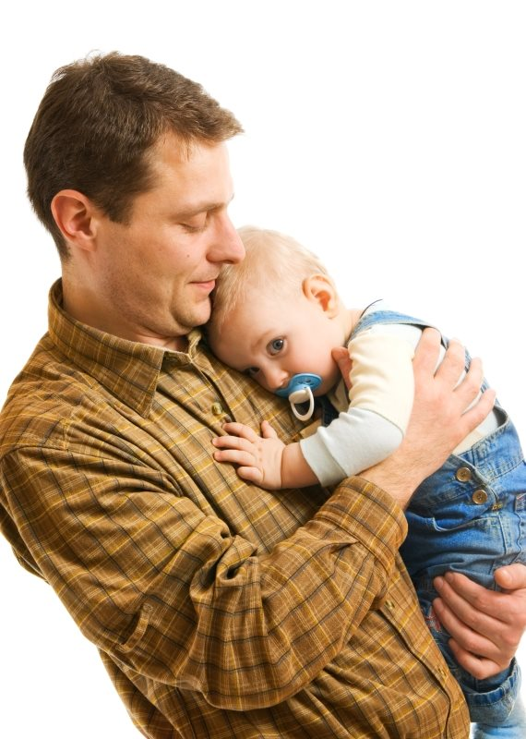
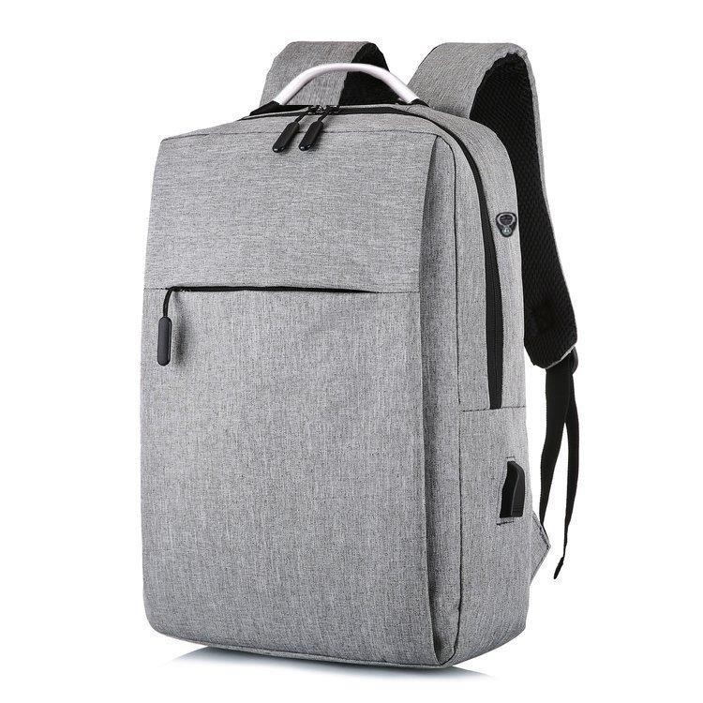
החזקת חפץ(או ילד) ביד, על הגב ולעתים אף ליד המתפלל, יכולה בקלות להביא לידי כך שהוא יהיה טרוד באותו עניין במשך התפילה.
פעולות אלו נאסרו מחשש לפגיעה ביישוב הדעת והריכוז. הפעולות הללו אסורות תוך כדי התפילה, אך הדבר דורש גם חשיבה והכנה לפני התפילה.
אדם שנושא על גביו תיק כבד(מעל 5.12 ק"ג), יחפש לו מקום להניחו טרם הוא מתחיל להתפלל.
אבא שיודע שהוא עתיד לשמור על ילדו הקטן אחר הצהריים, יחשוב על כך מראש ויחפש מניין מנחה קודם לכן. אך יש לציין כי האיסור אינו גורף.

Slide 16
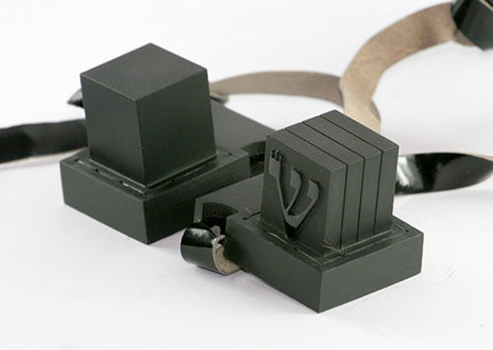
מותר לאחוז מחזור תפילות בידו בשעה שמתפלל, הואיל ותופס לצורך תפילה עצמה לא טריד.
שולחן ערוך אורח חיים סימן צו סעיף ב
הרב יעקב חיים סופר, כף החיים אורח חיים סימן צו סעיף קטן ז
צריך עיון אם מותר ליקח בידו ספר תורה ותפילין דמתיירא מפני הגנבים וכדומה... דהנה אין ספק דאם יש אדם יושב שם יפקיד אצלו... ואם אי אפשר באופנים הנזכרים כיון שברי ]ברור[ לו שדעתו מיושבת עליו כשאוחז, כיון שהטעם הוא משום טרדת הכוונה ואם יניחנו על הספסל יש לו טרדא ביותר, עדיף טפי ]יותר[ שיאחזנו בידו

Slide 17
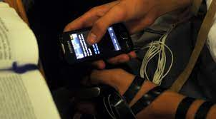
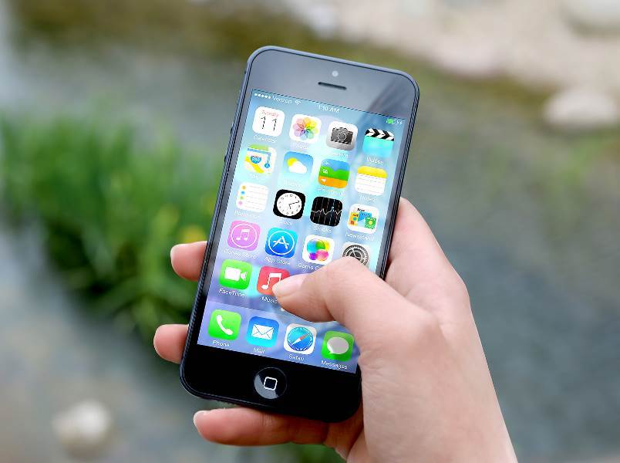
תפילה מתוך מכשיר סלולרי
מכשירים אלקטרוניים שונים, גם מאלה הנישאים ביד
(כגון פלאפון, איי-פוד וכדו'), מכילים בתוכם סידור שממנו ניתן להתפלל. השאלה היא האם ראוי לעשות כך.

Slide 18
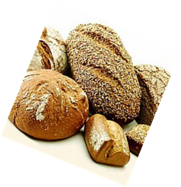
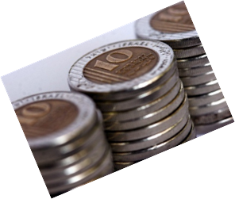
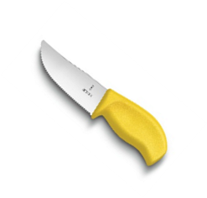
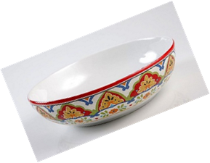
א. האיסור לאחוז חפצים בשעת התפילה
תנו רבנן: לא יאחז אדם תפילין בידו וספר תורה בזרועו ויתפלל... אמר שמואל:
סכין ומעות וקערה וככר - הרי אלו כיוצא בהן...
מסוגיא זו יוצא שדברים שאדם חושש שיאבדו, יינזקו או יזיקו בנפילתם (כמו קערה, מעות וככר), אסור לאחוז אותם בשעת התפילה. ומכאן, שהמכשיר האלקטרוני, שערכו גדול הרבה יותר מככר או קערה, כל שכן שיהיה אסור להתפלל בעזרתו.
בדברים שאסור להחזיקם ביד בעת התפילה, מדובר לא רק על תפילה שבלחש, אלא כמו שכתב בפרי-מגדים (סימן צו סוף ס"ק א): "והך יתפלל לאו דווקא; הוא הדין קריאת שמע, אפילו פסוקי דזמרא לדידן."

Slide 19
ב. חפצים שמותר לאחוז בהם בתפילה
בסוגיא בסוכה (מא,ב) מצינו הסתייגות מהאיסור:
על מנהגו של אמימר (שם אמורא) להתפלל כשלולב בידו, הקשתה הגמרא מהאיסור להחזיק בזמן התפילה תפילין, ס"ת, סכין, קערה ומעות, ותירצה: "התם לאו מצוה נינהו וטריד בהו, הכא - מצוה נינהו ולא טריד בהו."...
כשהתורה אמרה שאסור להתפלל כשאוחז בידו סכין קערה תפילין וס"ת וכו', היא אמרה שאסור משום שאין מצווה להחזיק את אותם הדברים הנ"ל (ורש"י פירש שם: סכין מתירא שמא יפול ויתקע לו ברגלו וקערה מלאה ומעות שלא יתפזרו וככר שאם יפול יהיה נמאס), ומתוך כך שאינו מצווה הוא טרוד במהלך התפילה. כשאמימר התפלל ולולב בידו, הוא עשה כן משום שהלולב בסוכות נחשב למצווה, ולכן הוא לא נטרד במהלך התפילה, כי הלולב הוא חלק מן התפילה, ואין לו חשש שיפול ואינו טרוד.
התם(שם- בס"ת תפילין וכו'), לאו מצווה נינהו (אין הם מצוות), וטריד בהו (וזה מטריד אותו שמא יפלו במהלך התפילה).
הכא (כן-במעשה אמימר שמתפלל כשלולב בידו), מצווה נינהו (הלולב הוא מצווה, ונחשב לחלק מהתפילה ואין אני חושש שמא הוא יפול במהלכה (ולא טריד בהו- לא חושש).

Slide 20
ג. חשש ומראית עין
סידור תפילה הטמון בתוך מכשיר אלקטרוני שבדרך כלל משמש לקריאות טלפוניות או לקריאת מסרונים להשתמש בפלאפון למטרות אלו אין צורך בפעולות מסובכות;
המכשיר מצלצל או רוטט, והמתפלל צריך רק ללחוץ על כפתור(ובמקרים רבים אף לזאת אין הוא זקוק) כדי שהמכשיר ישרת אותו למטרות אלו. גם אם המתפלל עצמו לא ייזום שיחה או שליחת מסרון, אין איש שיתקע לידו שהדבר לא ייתקע אל תוך מכשירו תוך כדי תפילה. המחשבה שדבר כזה עלול (לפעמים: עשוי, כאשר המתפלל מצפה לשיחה או למסרון) לקרות בוודאי מסיחה את דעת המתפלל ומטרידה אותו. וכשהדבר קורה, בוודאי החשש גדול שהמתפלל יתייחס לקריאה אליו.

Slide 21
בנוסף לחשש שהם ישתמשו בהם לצרכים האחרים, יש גם חשש למראית עין, שהעומד מן הצד יתמה הכיצד עומד אדם כך לפני בוראו - אמנם שפתיו רוחשות, אבל אולי זוהי שיחה שבין אדם לחברו שטילפן אליו, ולא אל בוראו!

Slide 22
תגובת הרב ישראל רוזן (תחומין ל', תגובה למאמרו של הרב ליפשיץ)
א. לא הרי לולב, שהוא 'סתם' דבר שבקדושה, כהרי סידור ומחזור שהם צורך התפילה. ההיתר להתפלל מתוך סידור, כעזר לסידור התפילה, גובר על חשש הסחת הדעת, ולא חילקו בין סידור פשוט ליקר המציאות. הסידור האלקטרוני הוא סידור לכל דבר ולא מצאתי בכל המאמר מקור לאבחנה בין סידור לסידור.
ב. החשש שמא ישתמש ביומן וטלפון וכדו', ה'כרוכים' יחד עם הסידור האלקטרוני, זו גזירה חדשה שלא שמענוה. וכי נאסור להתפלל בסידור הכרוך עם חומש או תניא?

Slide 23
הלכה למעשה - איסור החזקה בידיים
אסור למתפלל להחזיק בידו דבר שיכול להטרידו במהלך התפילה.
בתפילת העמידה יש להקפיד שלא להחזיק ביד שום דבר (אפילו אם אין חשש להפרעה), שכן לא מכובד לעמוד מול מלך בצורה כזו.
ישנה מחלוקת האם ניתן להתפלל מתוך סידור סלולרי, ונראה שגם למתירים יש להעביר את המכשיר ל"מצב טיסה".

Slide 24
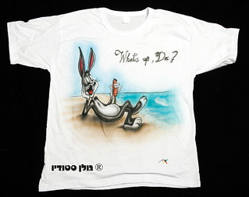
ב. איסור הסתכלות על חפצים ואנשים המפריעים לריכוז
לא רק החזקה של חפץ או אדם יכולה להביא לביטול כוונת המתפלל, אלא גם הסתכלות עליו יכולה לעתים לפגוע בריכוז.
כך נאמר בגמרא ברכות ה ע"ב: מנין למתפלל שלא יהא דבר חוצץ בינו ובין הקיר? שנאמר: "ויסב חזקיהו פניו אל הקיר ויתפלל" (ישעיהו לח, ב).
בביאור איסור זה כתב הרמב"ם בתשובה(מהדורת פריימן, סימן כ') הטעם שהצריכו להתקרב אל הקיר בעת התפילה הוא כדי שלא יהא לפניו דבר שיבטל כוונתו.
על בסיס הסבר זה ביאר (שם) שאסור להתפלל כנגד 'בגדים המצוירים', וכך נפסק בשולחן ערוך (אורח חיים סימן צ סעיף כג).

Slide 25
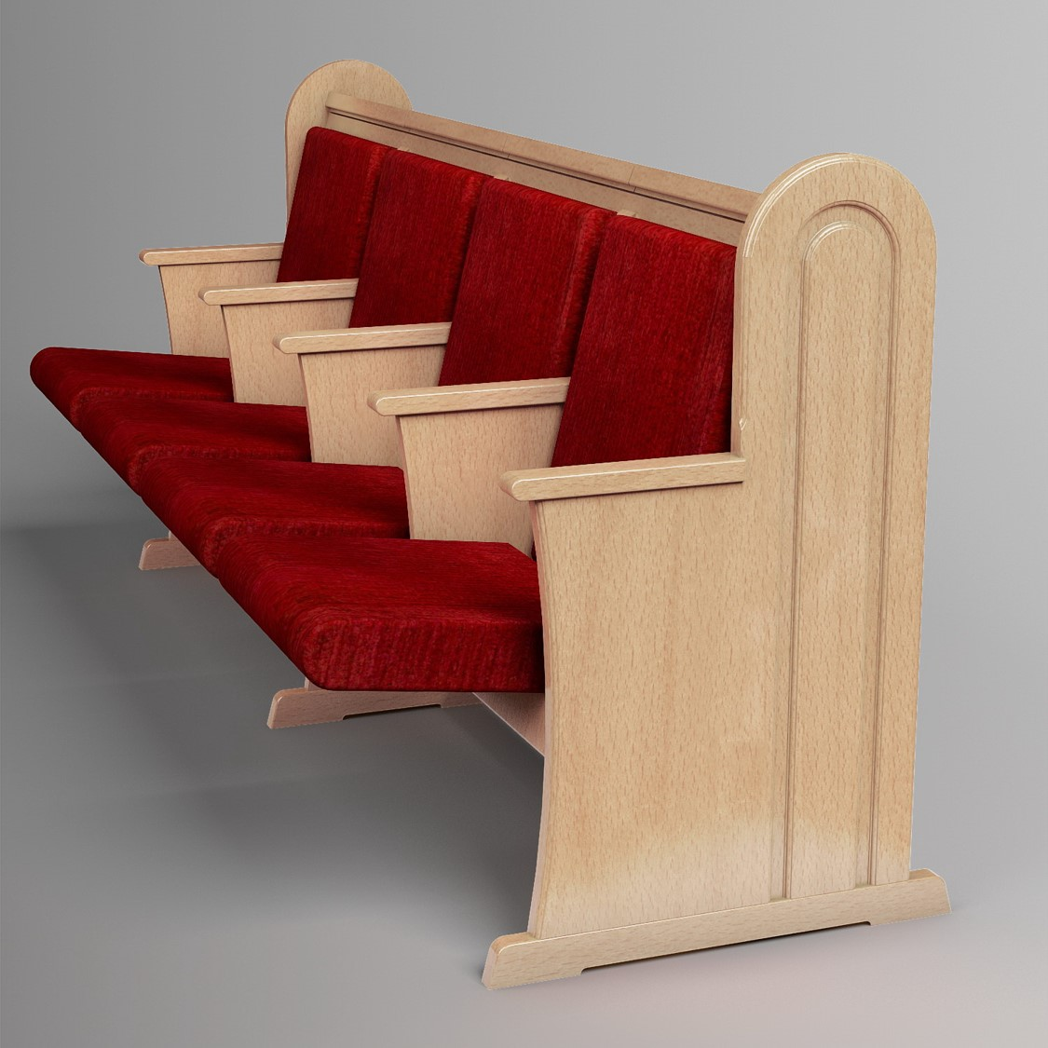
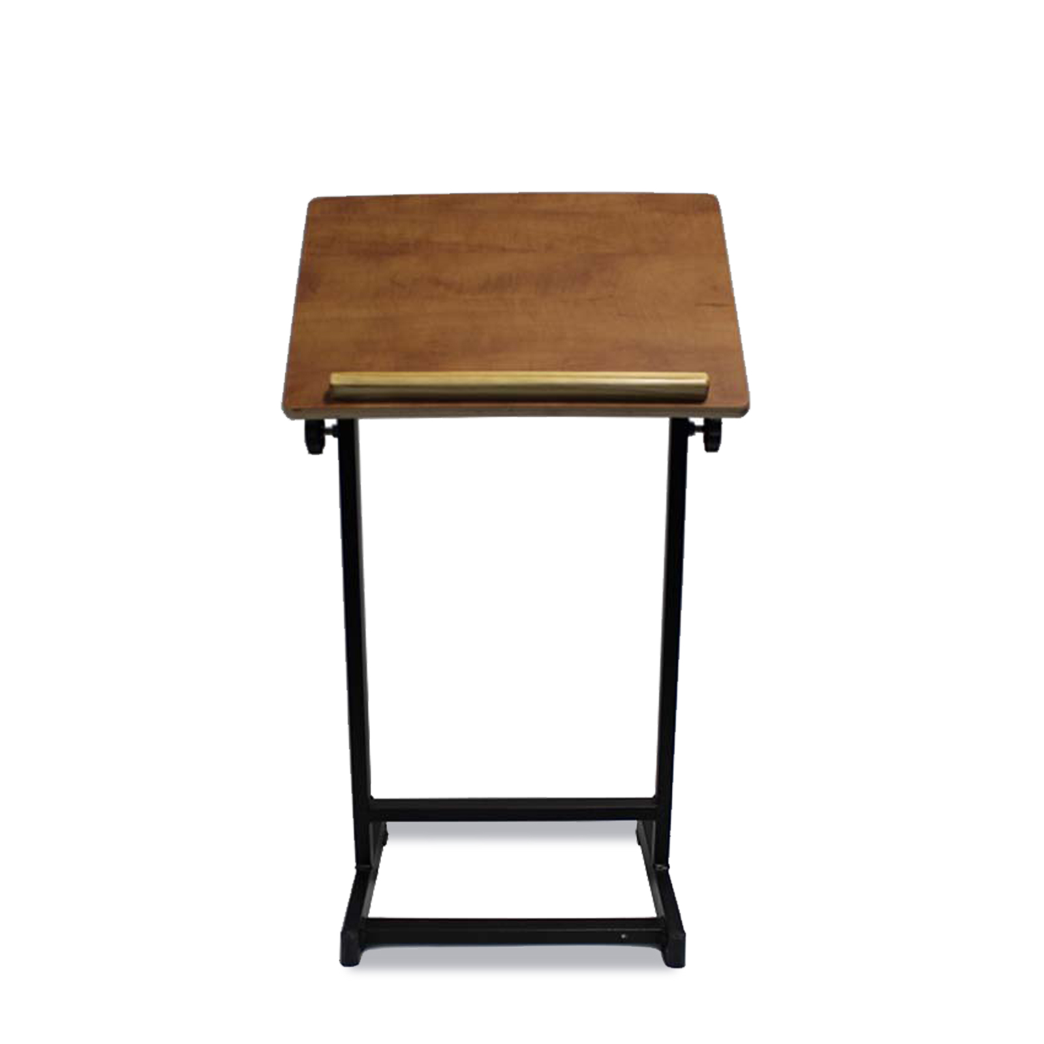
דבר חוצץ שאינו מושך את העין
במצבים כאלה מותר להתפלל נגדו אף לכתחילה.
1 .חפץ הנמצא בבית הכנסת לצורך התפילה: ספסל,
סטנדר וכדומה.
2 .החציצה רחוקה ממנו.
3 .אדם אחר המתפלל(יש הסבורים שגם אדם
המתפלל חוצץ. לשיטתם לכתחילה יחפש מקום ליד
הקיר, ואם אינו מוצא יסתכל בסידור או יעצום את
עיניו)

Slide 26
הלכה למעשה
איסור הסתכלות על חפצים ואנשים המפריעים לריכוז
צריך להתפלל במקום שאין חוצץ בין המתפלל לקיר, אלא אם כן מדובר בדבר שאינו מושך את העין.
על כן לא יתפלל נגד מראה או חלון עם השתקפות וכדו', וכן אין להתפלל כנגד בגד שעליו מצוירים ציורים.
בשעת הדחק, שמוכרח להתפלל מול דבר החוצץ, יסתכל בסידור או יעצום עיניו.

Slide 27
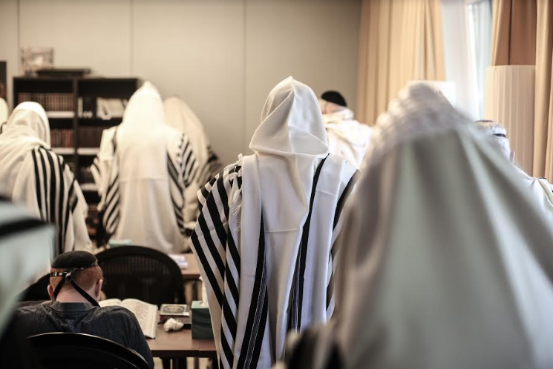
ג. התנהגות הסובבים
שולחן ערוך אורח חיים סימן קב סעיף ד
אסור לעבור כנגד המתפללים בתוך ד' אמות, ודווקא לפניהם, אבל בצידיהם
מותר לעבור ולעמוד.
שולחן ערוך אורח חיים סימן קב סעיף א
אסור לישב בתוך ד' אמות של מתפלל; בין מלפניו בין מן הצדדין צריך להרחיק ד' אמות; ואם עוסק בדברים שהם מתקוני התפילות... אינו צריך להרחיק.
שולחן ערוך אורח חיים סימן צ סעיף טו
אם נשאר אדם יחידי מתפלל בבית הכנסת... חייב חבירו להמתין לו עד שיסיים
תפילתו, כדי שלא יתבלבל בתפילתו.

Slide 28
מתוך ההלכות האלו אנו למדים כמה אחריות יש על האנשים הנמצאים בקרבת המתפלל שלא להפריע לריכוז שלו. מכאן ברור ופשוט שאסור לעשות גם רעש וכל שכן לדבר בקרבת אדם מתפלל.
יש אחריות המוטלת גם על המתפלל, כחלק מעבודת ההכנה שלו לתפילה.
לעתים הדיבורים וההפרעות מסביב הם מקריים ולא צפויים, אך פעמים רבות דברים אלו ידועים מראש. יש בתי כנסת ומניינים שבהם יש יותר דיבורים, ולעתים בתוך בית כנסת אחד יש אזורים שבהם רמת הרעש גבוהה יותר. ראוי שהמתפלל יחפש מקום תפילה שבו הוא חושב שתהיה אווירה מתאימה.
אווירת התפילה: כלל הנוכחים יוצרים את האווירה ועל כן עליהם מוטל עיקר האחריות. עם זאת, המתפלל בוחר לאיזו אווירה להשתייך: האם להשתייך לקבוצת ה'דברנים' או לחילופין לחבורה שקטה שבקרבתה ניתן להתפלל בריכוז.

Slide 29
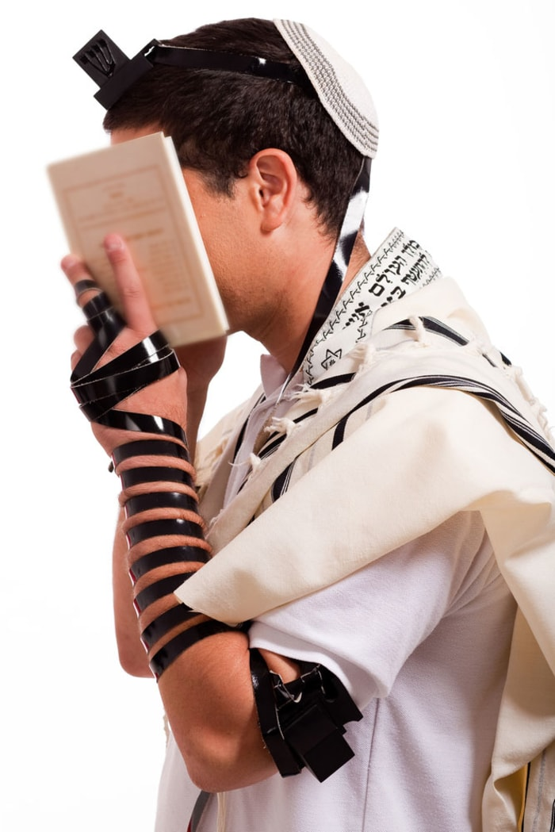
הלכה למעשה - התנהגות הסובבים
איסור ישיבה - אין לשבת בתוך ארבע אמותיו (כ-2 מטרים) של אדם המתפלל תפילת שמונה עשרה, הן מלפניו והן מצדדיו, ולעדות אשכנז אסור לשבת גם מאחוריו. אמנם אם היושב מתפלל (וי"א אף אם שומע את חזרת הש"ץ) מותר לו לשבת ליד המתפלל שמונה עשרה, כל עוד שאינו יושב לפניו ממש.

Slide 30
איסור מעבר - אין לעבור לפני המתפלל תפילת שמונה עשרה, בתוך ארבע אמותיו(כ- 2 מטרים). לכן אם סיים את תפילת העמידה, ומאחוריו נמצא אדם שטרם סיים את תפילתו, לא יפסע לאחור את שלוש הפסיעות אלא ימתין עד שחברו יסיים. מותר לעבור בצדי המתפלל.
כמו כן מותר לעבור כנגד המתפלל לצורך מצווה עוברת (כגון: כהן שרוצה לעלות לדוכן או אדם שרוצה לעלות לתורה או ללכת ללמוד תורה)
או כבוד הבריות (כגון: אם נצרך לנקביו או אם רוצה להוציא תינוק שמפריע לתפילה).
כמו כן, אם המתפלל עומד במקום שאינו מיועד לתפילה (כגון: מסדרון)מותר לעבור כנגדו.

Slide 31
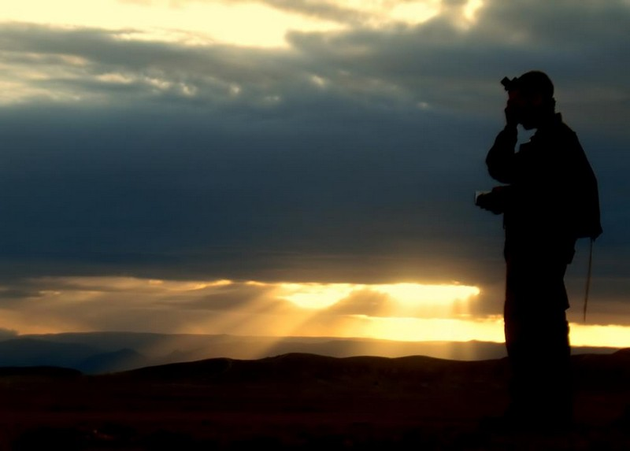
2 .מקום המתפלל
גם למקום הפיזי ולמרחב הגיאוגרפי שבו אדם מצוי ישנה השפעה על התודעה. חז"ל אסרו עלינו להתפלל במקומות מסוימים, מחשש שאלה ייצרו אצלנו תחושה שאינה ראויה לזמן התפילה.

Slide 32
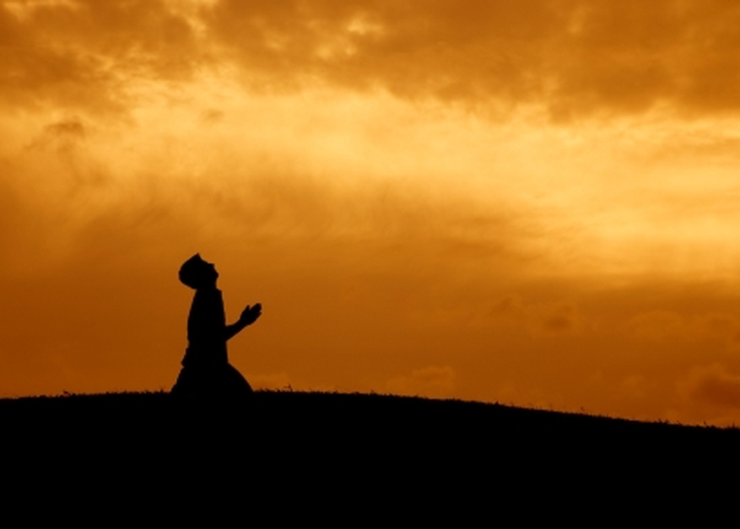
ברכות י ע"ב
אל יעמוד אדם במקום גבוה ויתפלל, אלא במקום נמוך ויתפלל, שנאמר: "ממעמקים קראתיך ה' " (תהילים קל, א) ...לפי שאין גבהות לפני המקום.
ברכות לד ע"ב
אמר רב כהנא: חציף עלי מאן דמצלי בבקתא [חצוף מי שמתפלל בבקעה
(מקום פתוח)].
רש"י (שם): דמצלי בבקתא - בבקעה, שכשהוא במקום צניעות
חלה עליו אימת מלך, ולבו נשבר.

Slide 33
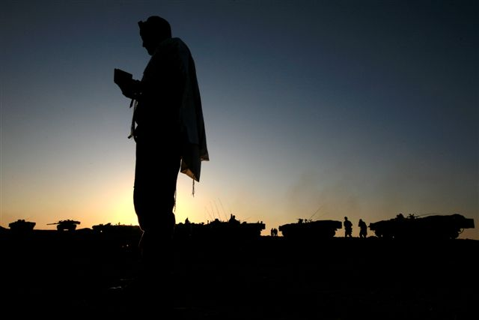
הלכות אלה יכולות להיות בעייתיות מאד כשנמצאים, למשל, בטיול בחיק הטבע. במקומות כאלה בדרך כלל אין מבנה שניתן להתפלל בתוכו. כמו כן, לעתים יש שם עליות ומורדות באדמה, כך שייתכן שחלק מהמתפללים יתפללו במקום גבוה מהשאר. איך בכל זאת ניתן להתפלל במקומות הללו?

Slide 34
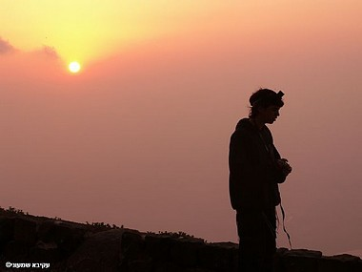
שולחן ערוך אורח חיים סימן צ' סעיף ב'
שיעור מקום גבוה שאמרו, ג' טפחים. היה גבוה ג' ויש בו ד' אמות על ד' אמות, הרי הוא כעלייה ומותר להתפלל בו.
משנה ברורה סימן צ' סעיף קטן ה'
ועוברי דרכים לכולי עלמא מותרים להתפלל בשדה, ומכל מקום כשיש שם אילנות טוב יותר שיעמוד שם ביניהם ויתפלל אם אין קשה עליו איחור דרכו, דמקום צנוע הוא קצת על ידי זה.

Slide 35
הלכה למעשה - מקום המתפלל
א. אין לעמוד במקום גבוה מעל ג' טפחים (24 ס"מ),(אלא כן שטח המקום גדול מ-2 מטר על 2 מטר) לכתחילה לא יתפלל גם אם עומד חפץ על נמוך יותר(כגון שרפרף/ אבן וכדו') כיוון החשש מנפילה מהחפץ יכול לפגוע בכוונת המתפלל.
ב. אסור להתפלל במקום פרוץ, אך במקום מוקף מחיצות אף שאינו מקורה ניתן להתפלל לכתחילה. עוברי דרכים יכולים להתפלל בחוץ, אך חייבים לנטות לצד הדרך בכדי שלא יפריעו להם אנשים אחרים, ועדיף אף להתפלל ליד עצים או מבנה כל שהוא.
ג. ישתדל אדם לקבוע מקום לתפילתו, ולא יתפלל במקום אחר אלא כן יש צורך. אין די בקביעת בית כנסת מסוים, אלא גם בתוך בית הכנסת יקבע לו כסא מסוים שבו מתפלל.
ד. לא יתפלל אדם בסמוך לפתח בית הכנסת, אלא ייכנס שיעור 'שני פתחים' - בערך 65 ס"מ (אם זהו מקומו הקבוע יש מקום להקל בכך). וכל שכן, יימנע אדם מלהתפלל במבואה שלפני דלת הכניסה

